Slide 1


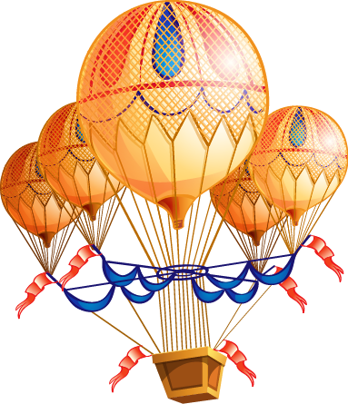

PHÒNG GIÁO DỤC VÀ ĐÀO TẠO QUẬN LONG BIÊN
TRƯỜNG TIỂU HỌC PHÚC LỢI
Hoạt động ngoài giờ chính khoá
Giáo dục an toàn giao thông
Bài 4: Ứng xử khi gặp sự cố giao thông
Năm học 2022 - 2023

Slide 2
KHÁM PHÁ

Slide 3
Tìm hiểu một số sự cố giao thông thường xảy ra.
- Quan sát các sự cố giao thông.

Slide 4
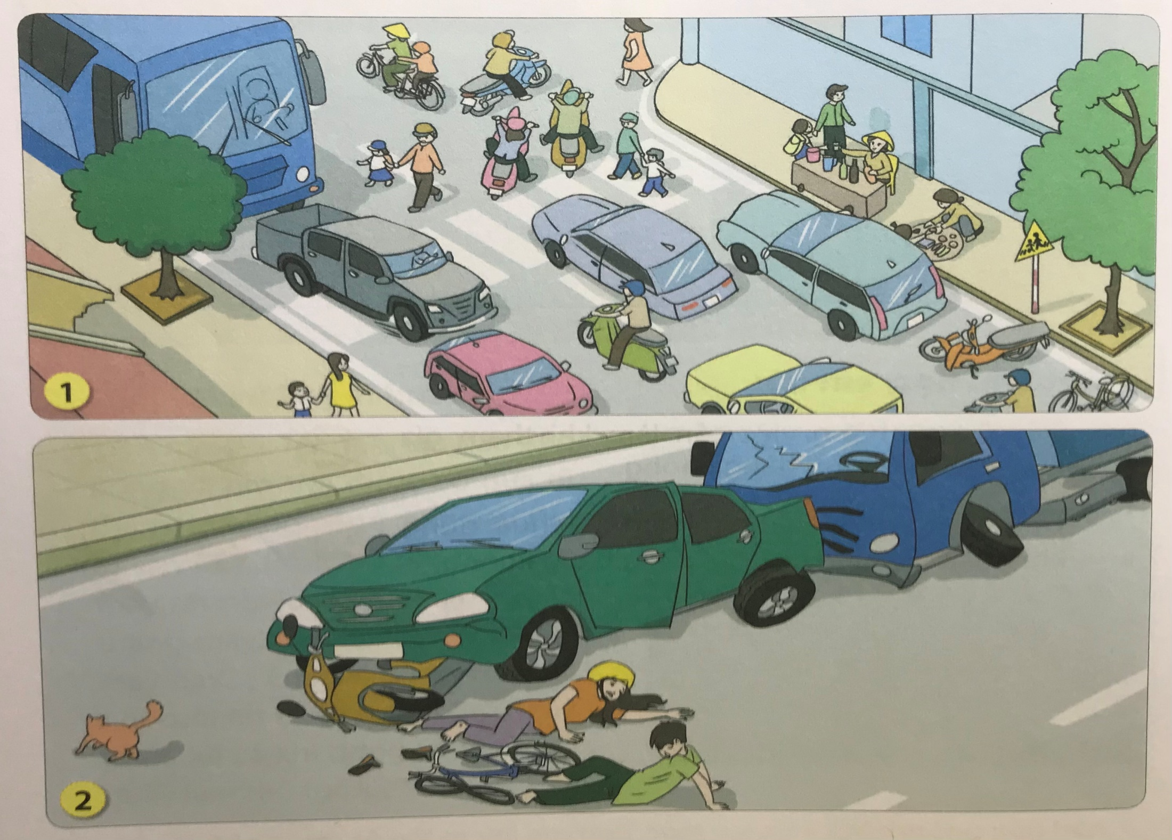

Slide 5
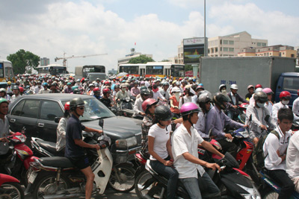
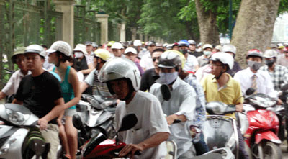
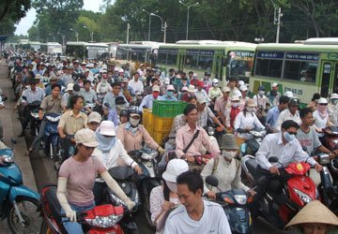
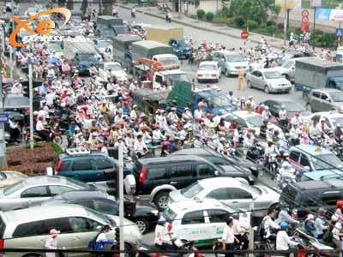

Slide 6
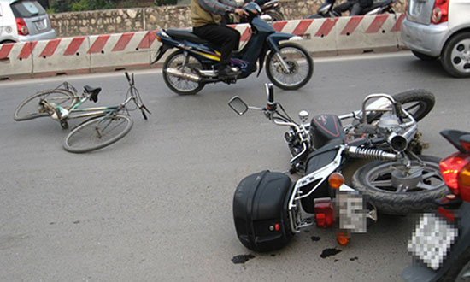
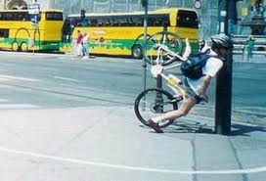
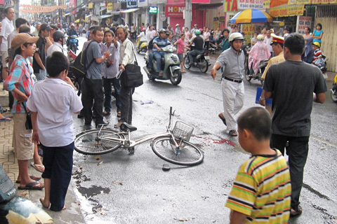
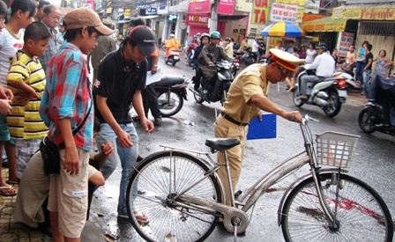
TAI NẠN GIAO THÔNG

Slide 7
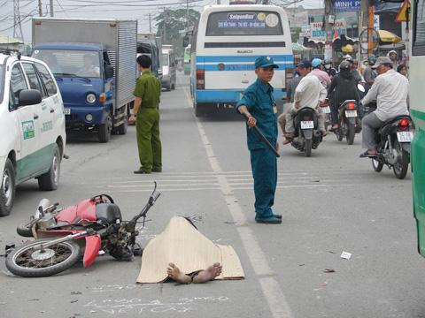
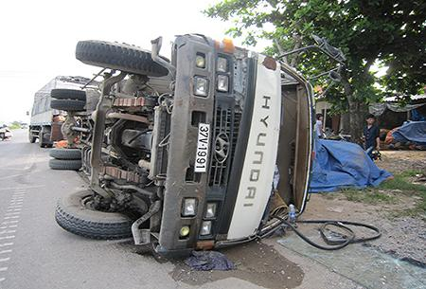
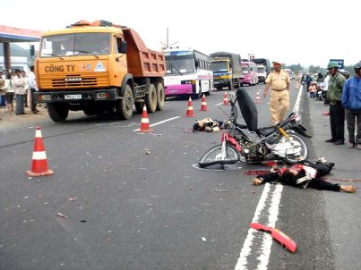
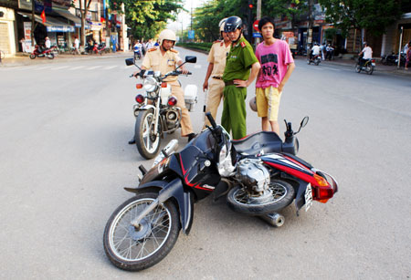
TAI NẠN GIAO THÔNG

Slide 8
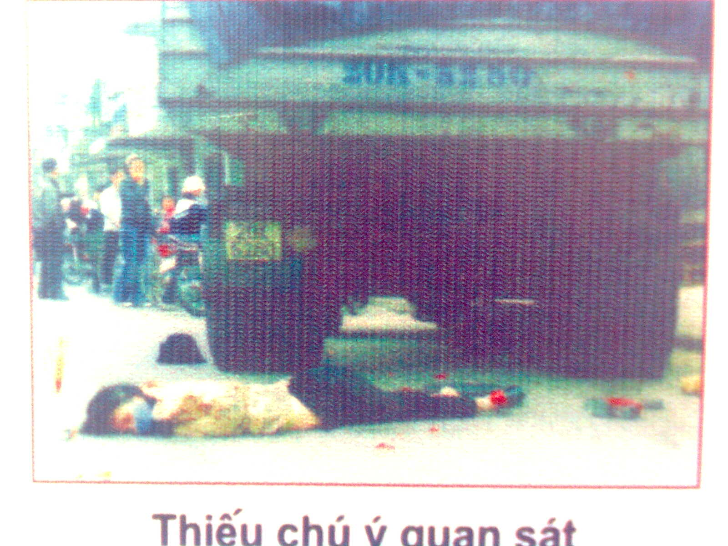
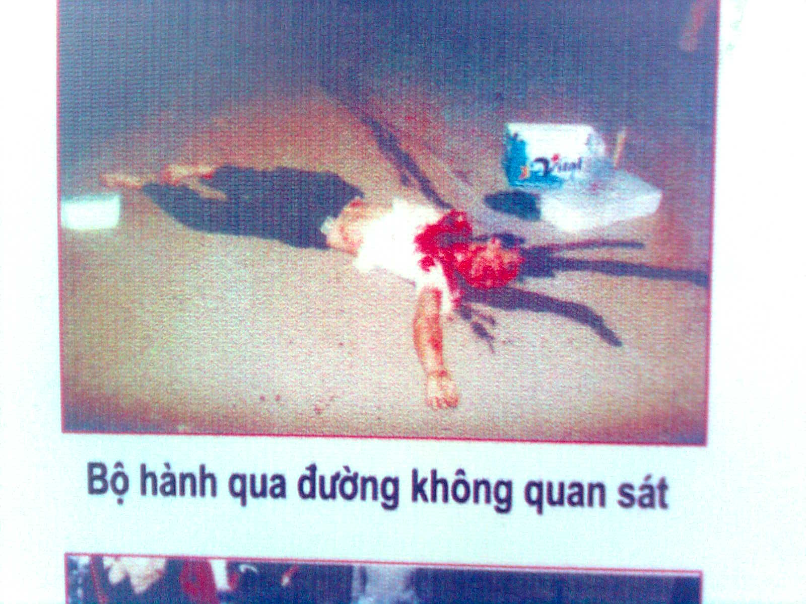

Slide 9
- Kể thêm những sự cố giao thông khác mà em biết.

Slide 10
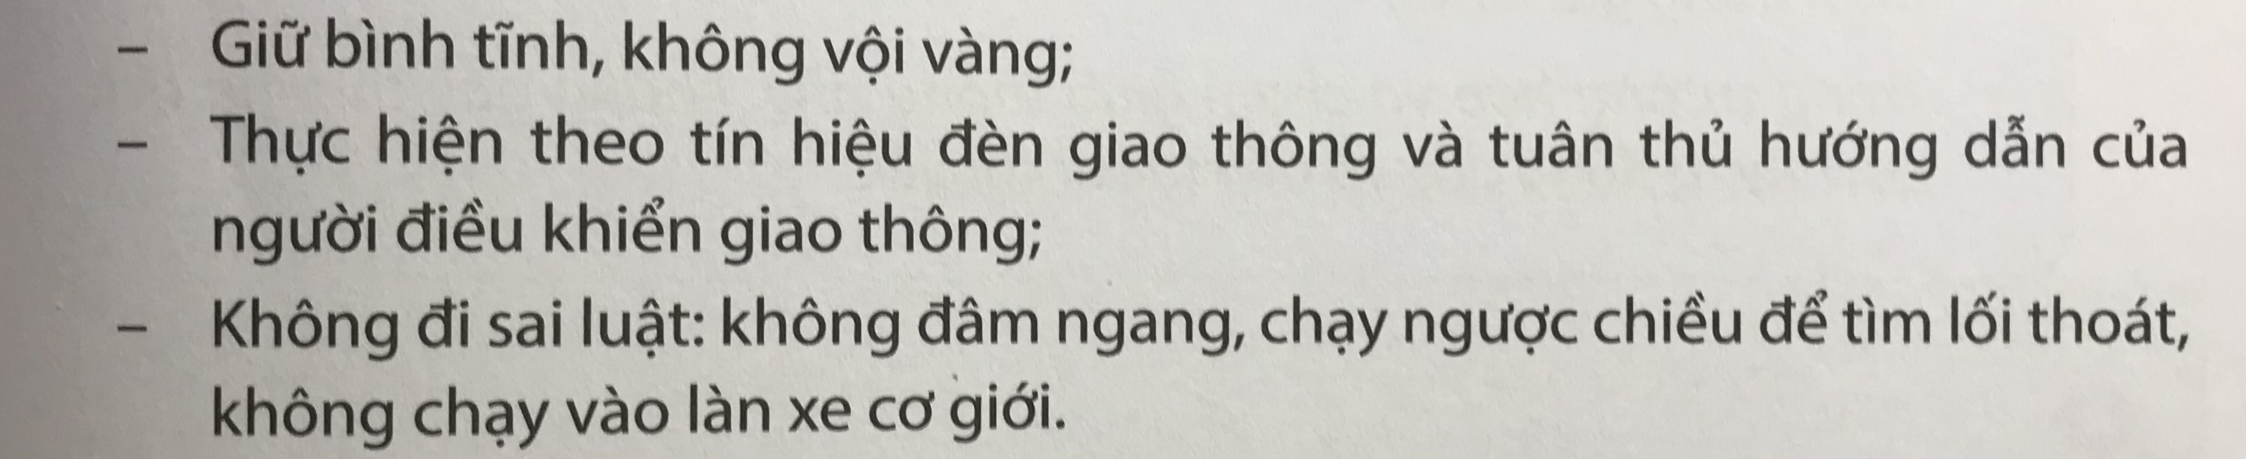
2. Tìm hiểu cách ứng xử khi gặp sự cố giao thông.
Khi tắc đường.
- Em sẽ làm gì khi gặp sự cố tắc đường?

Slide 11
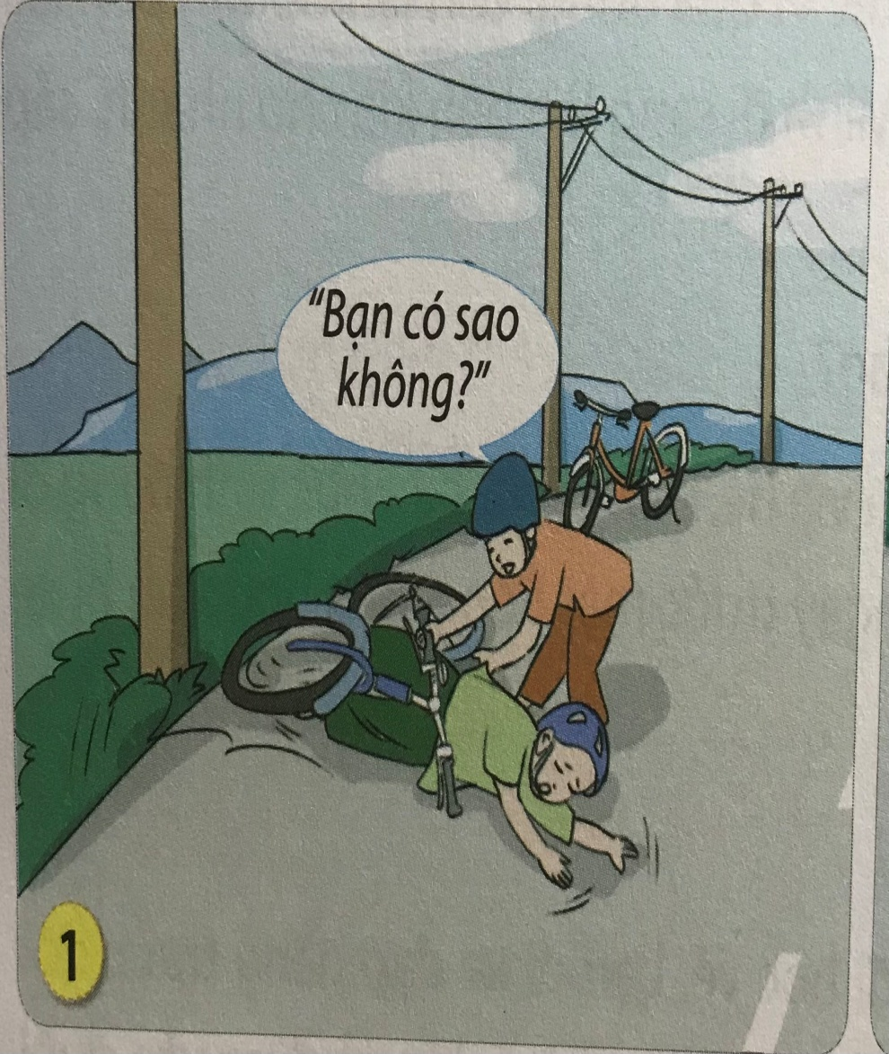
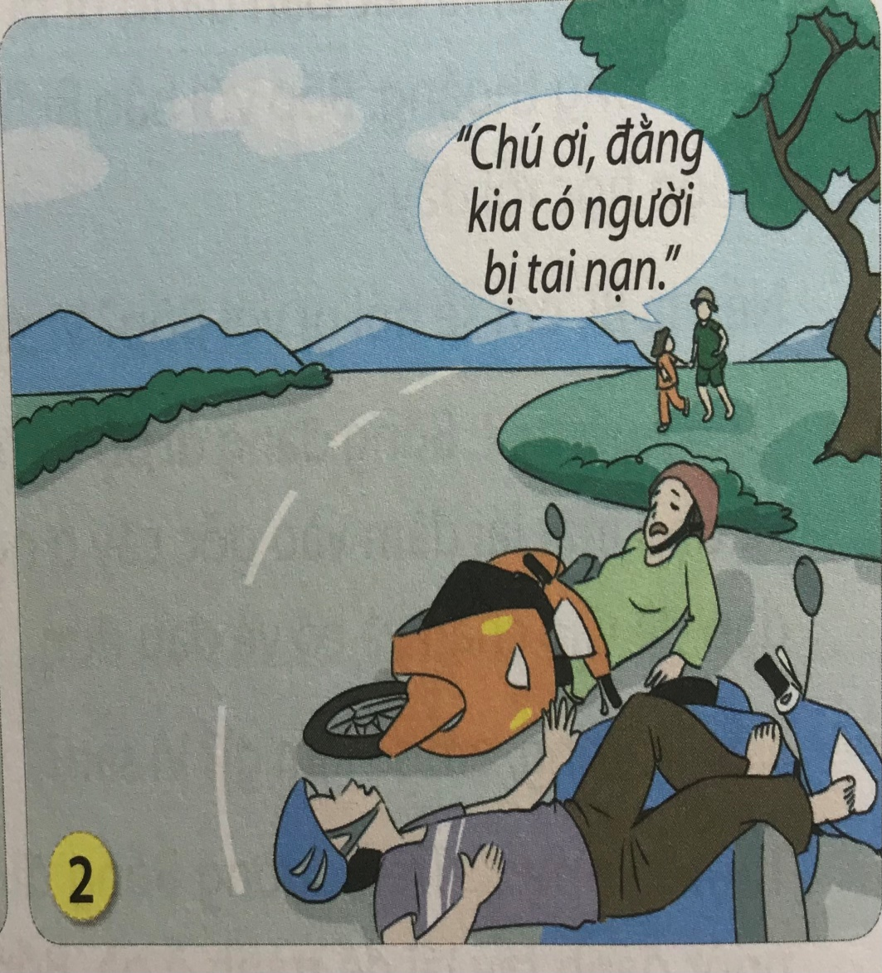
- Em sẽ làm gì khi thấy tai nạn giao thông nơi đường vắng?
+ Dừng xe lại, quan sát xem người bị tai nạn có cần giúp đỡ hay không.
+ Nếu có thể giúp người bị nạn thì em trực tiếp giúp.
+ Nếu không thể em sẽ tìm và nhờ người lớn giúp đỡ.

Slide 12
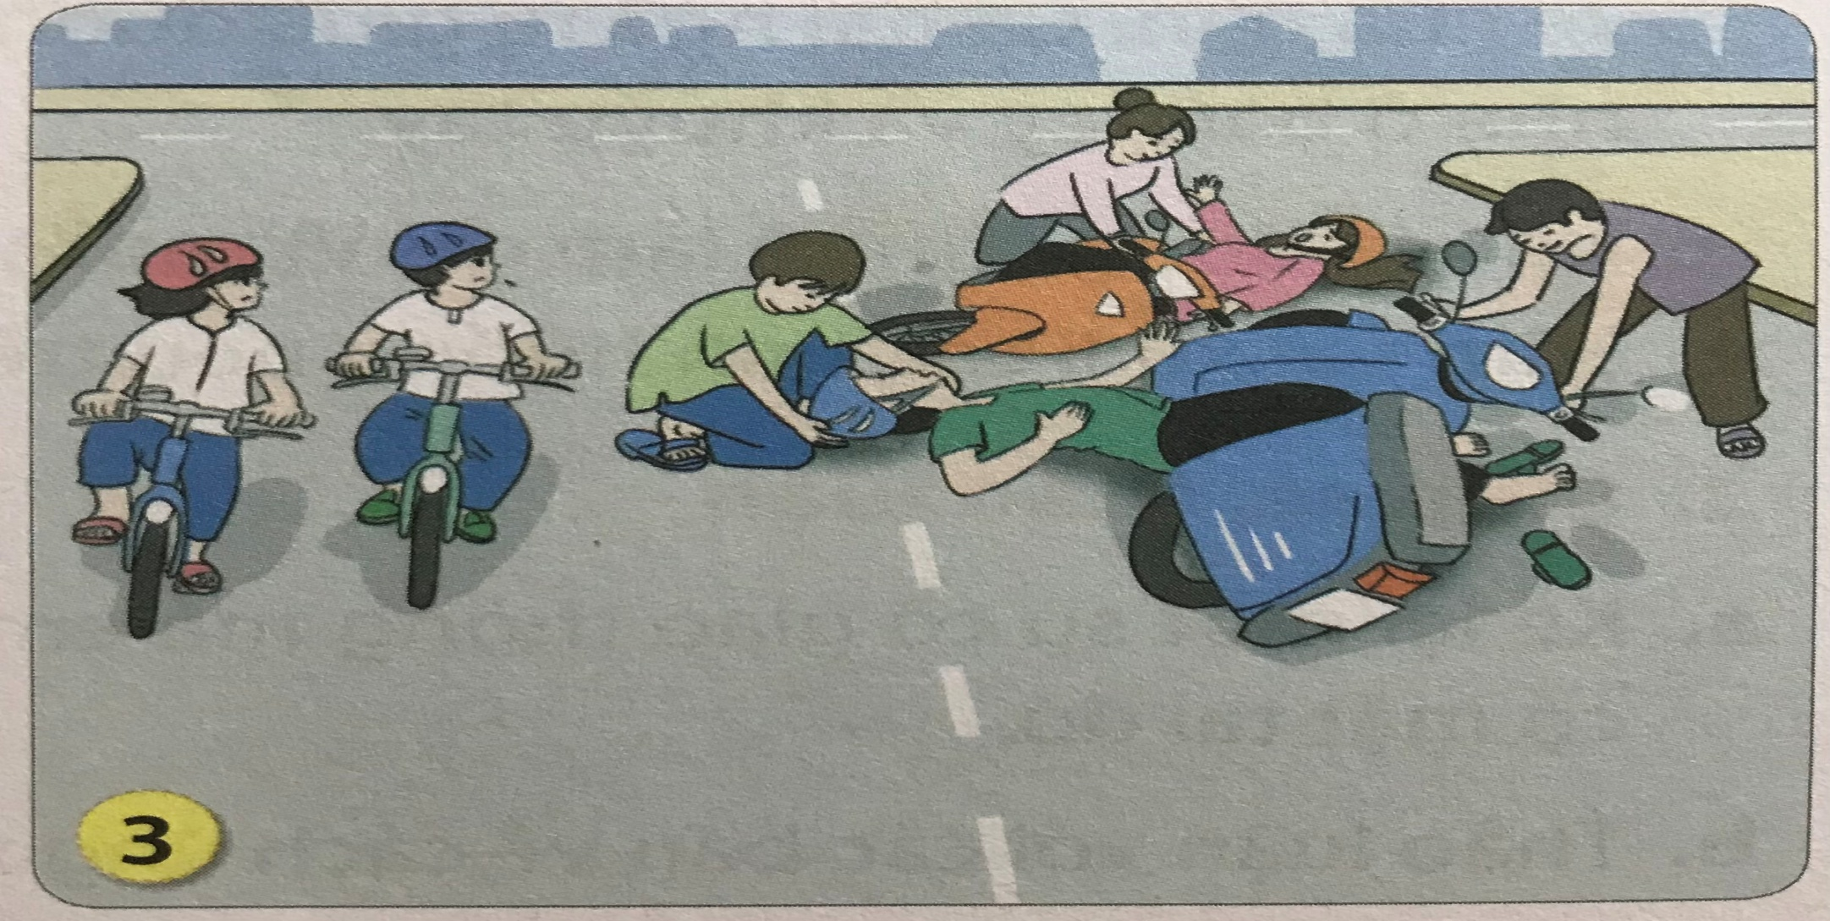
- Em sẽ làm gì khi thấy tai nạn giao thông nơi đường đông?
+ Nếu đường đông, có nhiều người lớn chứng kiến và giúp đỡ người gặp tai nạn, em không nên dừng lại mà tiếp tục di chuyển để tránh tắc đường.

Slide 13
- Khi em không may gặp sự cố giao thông em sẽ làm gì?
Trong trường hợp bị thương, em hãy nhờ người lớn giúp đỡ hoặc nhờ gọi điện cho người thân (em nhớ học thuộc số điện thoại của người thân trong gia đình)
Trong trường hợp va chạm giao thông nhẹ, không gây thương tích, em hãy tự đứng dậy và tiếp tục di chuyển.

Slide 14
THỰC HÀNH

Slide 15
Sắm vai xử lí tình huống.
Xử lí tình huống:
Tình huống 1: Bi và bốp đang đạp xe đi học. Cách trường khoảng 300m, làn đường phía các bạn đang đi bi tắc vì quá đông, còn làn đường bên kia vấn thông thoáng. Bốp bảo Bi: “Mình đi sang làn bên kia cho nhanh, sắp muộn học rồi đấy”.
Nếu là Bi, em sẽ nói gì với Bôp? Vì sao?

Slide 16
Tình huống 2: Bông đang đi bộ trên vỉa hè, bỗng một bạn học sinh đang đi xe đạp mất lái đâm vào gốc cây ở ngay trước mắt Bông. Bạn học sinh bi xe đạp đè vào chân và có vẻ đau đớn.
Nếu là Bông, em sẽ làm gì? Vì sao?
Tình huống 3: Trên đường Bống đi học về, bạn đi xe đạp đằng trước đột ngột đánh taylái để tránh ổ gà. Bống không phanh kịp và đâm vào đuôi xe của bạn. Cả hai ngã ra giữa đường. Rất may là Bống và bạn chỉ bi xây xát nhẹ ở tay và khuỷu tay.
Nếu là Bống, em sẽ làm gì? Vì sao?

Slide 17
2. Chia sẻ , thảo luận
Kể lại một sự cố giao thông mà em biết và cách ứng xử của những người có mặt tại đó.
Thảo luận với bạn về cách ứng xử đó và rút ra bài học.

Slide 18
VẬN DỤNG

Slide 19
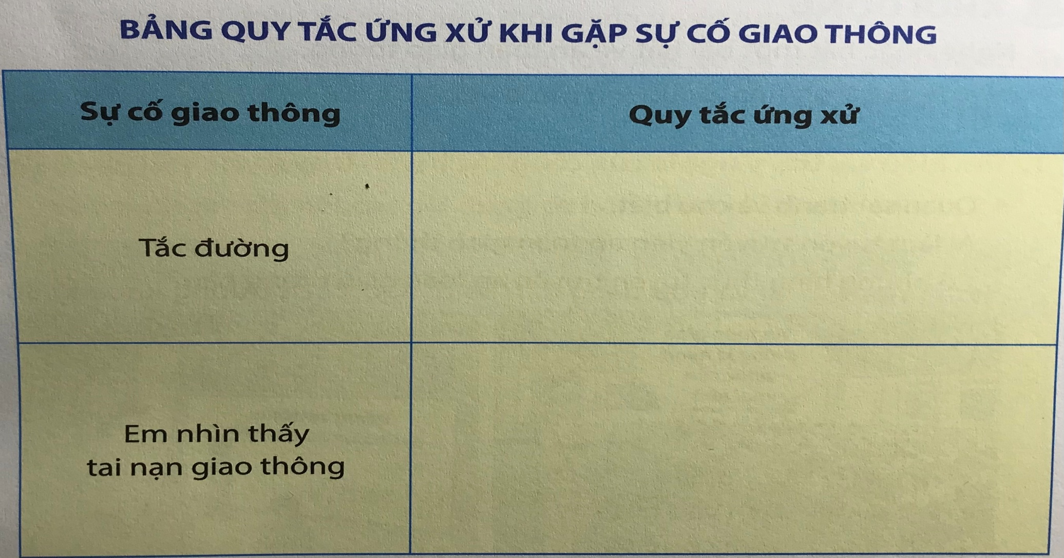
- Xây dựng bảng quy ứng xử của em khi gặp sự cố giao thông.

Slide 20
TIẾT HỌC KẾT THÚC!
CHÚC CÁC CON HỌC GIỎI CHĂM NGOAN!

